Slide 1







Управление Федеральной службы государственной регистрации, кадастра и картографии
по Ярославской области
Итоги работы кадастровых инженеров в первом полугодии 2026 года
4 сентября 2026 г.

Slide 2
Повышение качества государственных услуг Росреестра
Сроки осуществления УРД
ФЗ № 218-ФЗ
Ведомственные
Сроки Управления
По ГРП - 7/9 р.д
По ГКУ - 5/7 р.д.
По ЕП - 10/12 р.д.
По ГРП - 2 р.д.
По ГКУ - 2 р.д.
По ЕП - 3 р.д.
По ГРП - 1,4 р.д.
По ГКУ - 1,2 р.д.
По ЕП - 2 р.д.
Доля решений о приостановлении
По ГРП - 1,5 %
По ГКУ - 3,8 %
По ЕП - 3,2 %
0 %
Утверждена Дорожная карта по снижению доли решений о приостановлении ГРП и исключению решений о приостановлении ГКУ

Slide 3
Информация о деятельности кадастровых инженеров
за 6 месяцев 2026 года
12 СРО
271 кадастровый инженер
12 089 заявлений
Решений об осуществлении ГКУ/ЕП
(96,6%)
Решений о возврате
(2,6%)
Решений о приостановлении
(0,8%)
309
92
11 688

Slide 4
Информация о деятельности кадастровых инженеров
за 6 месяцев 2026 года
Название СРО | Количество КИ | Количество заявлений | Решений о ГКУ (количество/доля) | Возвраты (количество/доля) | Приостановления (количество/доля)
Ассоциация «СРО кадастровых инженеров» | 127 | 6725 | 6472 / 96% | 194 / 3% | 59 / 0,9%
А СРО «Балтийское объединение кадастровых инженеров» | 28 | 1710 | 1655 / 97% | 44 / 2,6% | 11 / 0,6
Ассоциация «Гильдия кадастровых инженеров» | 24 | 886 | 863 / 97% | 14 / 1,6% | 9 / 1%
Ассоциация «Союз кадастровых инженеров» | 23 | 1137 | 1111 / 98% | 22 / 2% | 4 / 0,3%
А СРО «Объединение кадастровых инженеров» | 17 | 179 | 175 / 98% | 4 / 2% | 0
А СРО «Объединение профессионалов кадастровой деятельности» | 16 | 540 | 537 / 99% | 3 / 0,6% | 0

Slide 5
Информация о деятельности кадастровых инженеров
за 6 месяцев 2026 года
Название СРО | Количество КИ | Количество заявлений | Решений о ГКУ (количество/доля) | Возвраты (количество/доля) | Приостановления (количество/доля)
Ассоциация СРО «Межрегиональный союз кадастровых инженеров» | 16 | 369 | 355 / 96% | 9 / 2,4% | 5 / 1,4%
СРО Союз «Некоммерческое объединение кадастровых инженеров» | 11 | 253 | 245 / 97% | 7 / 2,8% | 1 / 0,4%
СРО «Ассоциация кадастровых инженеров Поволжья» | 3 | 279 | 265 / 95% | 11 / 4% | 3 / 1%
СРО Ассоциация кадастровых инженеров «Содружество» | 3 | 4 | 4 / 100% | 0 | 0
СРО А Некоммерческое партнерство «Кадастровые инженеры юга» | 2 | 5 | 4 / 80% | 1 / 20% | 0
А СРО «Профессиональный центр кадастровых инженеров» | 1 | 2 | 2 / 100% | 0 | 0

Slide 6

Управление Федеральной службы государственной регистрации, кадастра и картографии
по Ярославской области
Законодательные изменения в сфере земли и недвижимости во 2 квартале 2026 года
4 сентября 2026 г.

Slide 7
Законодательные изменения в сфере земли и недвижимости
Федеральный закон от 02.05.2026 № 121-ФЗ «О внесении изменений в Земельный кодекс РФ и Федеральный закон «О содействии развитию жилищного строительства, созданию объектов туристской инфраструктуры и иному развитию территорий»
Вступил в силу 13.05.2026
Было | Стало
Земельные участки, частично или полностью расположенные в береговой полосе водных объектов, не могут быть предметом аукциона. | Исключен установленный Земельным кодексом РФ запрет на проведение аукционов в отношении публичных земельных участков, расположенных в границах береговой полосы.
Федеральные земельные участки, предоставленные третьим лицам, подлежат передаче на иной уровень публичной власти. | В собственность субъектов Российской Федерации и муниципальную собственность передаются федеральные участки, свободные от прав третьих лиц.
Решение о передаче федеральных участков на иной уровень публичной власти принимает Росимущество. | Росимущество принимает решение о передаче федеральных участков на иной уровень публичной власти по согласованию с правительственной комиссией по развитию жилищного строительства в случаях, установленных Правительством РФ.

Slide 8
Законодательные изменения в сфере земли и недвижимости
Федеральный закон от 25.05.2026 № 155-ФЗ «О внесении изменений в Федеральный закон «Об особенностях управления и распоряжения имуществом железнодорожного транспорта» и Федеральный закон «О государственной регистрации недвижимости»
Вступил в силу 05.06.2026
Было | Стало
Законодательное и иное регулирование преобразования (раздела) сооружений, в отношении которых государственный технический учет был осуществлен в целях приватизации государственного имущества железнодорожного транспорта, и сведения о которых были внесены в ЕГРН в качестве сложных вещей - производственно-технологических комплексов, отсутствует. | Установлены: правила преобразования - раздела или выдела отдельных объектов недвижимости из состава имущественных комплексов железнодорожного транспорта, внесенных в уставный капитал единого хозяйствующего субъекта в процессе приватизации имущества федерального железнодорожного транспорта (так называемых производственно-технологических комплексов ОАО РЖД), сведения о которых содержатся в ЕГРН как о сооружении - сложной вещи; особенности ГКУ и ГРП на образованные в результате таких действий объекты недвижимости; ограничения ответственности органа регистрации прав за осуществление ГКУ и (или) ГРП на объекты недвижимости, образованные в результате раздела или выдела.

Slide 9
Законодательные изменения в сфере земли и недвижимости
Федеральный закон от 25.05.2026 № 159-ФЗ «О внесении изменения в Федеральный закон «О введении в действие Земельного кодекса РФ»
Вступил в силу 25.05.2026
Было | Стало
Земельный кодекс РФ предусматривает лишь возможность заключения нового договора аренды без проведения торгов в отдельных случаях, указанных в Кодексе. | Предусмотрена возможность продления на неопределенный срок действия договоров аренды и безвозмездного пользования земельными участками для участников СВО.
 | Дополнительные гарантии для участников СВО, с которыми заключены договоры аренды или договоры безвозмездного пользования земельными участками из государственной или муниципальной собственности. Права на такие участки сохраняются за участниками СВО и после истечения срока действия ранее заключенных договоров. Для продления срока участники СВО или члены их семей смогут подать соответствующие заявления.

Slide 10
Законодательные изменения в сфере земли и недвижимости
Приказ Росреестра от 07.04.2026 № П/0177/26 «О внесении изменений в приказы Федеральной службы государственной регистрации, кадастра и картографии от 19 августа 2020г. № П/0310, от 4 сентября 2020г. № П/0329, от 8 апреля 2021г. № П/0149»
Вступил в силу 01.07.2026
Было | Стало
Внесение в ЕГРН сведений о границах сельскохозяйственных угодий в составе земель сельскохозяйственного назначения и предоставление сведений, содержащихся в ЕГРН, о границах сельскохозяйственных угодий в составе земель сельскохозяйственного назначения предусмотрено федеральным законом. При этом не предусмотрены формы документов, необходимые для осуществления внесения таких сведений и их предоставления. | Внесены необходимые изменения: - в приказ Росреестра от 19.08.2020 N П/0310 "Об утверждении отдельных форм заявлений в сфере государственного кадастрового учета и государственной регистрации прав, требований к их заполнению, к формату таких заявлений и представляемых документов в электронной форме", - в приказ Росреестра от 04.09.2020 N П/0329 "Об утверждении форм выписок из Единого государственного реестра недвижимости, состава содержащихся в них сведений и порядка их заполнения, требований к формату документов, содержащих сведения Единого государственного реестра недвижимости и предоставляемых в электронном виде, а также об установлении иных видов предоставления сведений, содержащихся в Едином государственном реестре недвижимости", - в Порядок предоставления сведений, содержащихся в Едином государственном реестре недвижимости и Порядок уведомления заявителей о ходе оказания услуги по предоставлению сведений, содержащихся в Едином государственном реестре недвижимости, утвержденные приказом Росреестра от 08.04.2021 N П/0149. Это сделано в целях реализации возможности внесения в ЕГРН сведений о границах сельскохозяйственных угодий в составе земель сельскохозяйственного назначения и предоставления сведений, содержащихся в ЕГРН, о границах сельскохозяйственных угодий в составе земель сельскохозяйственного назначения.

Slide 11
Законодательные изменения в сфере земли и недвижимости
Приказ Росреестра от 24.03.2026 № П/0142/26 «О внесении изменений в приказы Федеральной службы государственной регистрации, кадастра и картографии
от 22 мая 2023г. № П/0183 и от 7 декабря 2023г. № П/0514»
Вступил в силу 01.07.2026
Было | Стало
Внесение в ЕГРН сведений о границах сельскохозяйственных угодий в составе земель сельскохозяйственного назначения и предоставление сведений, содержащихся в ЕГРН, о границах сельскохозяйственных угодий в составе земель сельскохозяйственного назначения предусмотрено федеральным законом. При этом соответствующие положения отсутствуют в отдельных нормативных правовых актах Росреестра. | Внесены необходимые изменения в порядок кадастрового деления территории Российской Федерации, порядок присвоения объектам недвижимости кадастровых номеров, номеров регистрации, реестровых номеров границ, утвержденные приказом Росреестра от 22 мая 2023 г. N П/0183, а также в порядок ведения Единого государственного реестра недвижимости, установленный приказом Росреестра от 7 декабря 2023 г. N П/0514. Это сделано в целях реализации возможности внесения в ЕГРН сведений о границах сельскохозяйственных угодий в составе земель сельскохозяйственного назначения.

Slide 12
Законодательные изменения в сфере земли и недвижимости
Постановление Правительства РФ от 23.04.2026 № 453 «О внесении изменений в некоторые акты Правительства РФ»
Вступил в силу 23.04.2026, за искл. отдельных положений
Было | Стало
Правила направления информации об установлении, изменении границ сельскохозяйственных угодий в составе земель сельскохозяйственного назначения, а также сведений о границах сельскохозяйственных угодий в составе земель сельскохозяйственного назначения в Росреестр не установлены. | Обязательным приложением к направляемым в орган регистрации прав документам в случае принятия решения об установлении, изменении границ сельскохозяйственных угодий в составе земель сельскохозяйственного назначения, а также сведений о границах сельскохозяйственных угодий в составе земель сельскохозяйственного назначения является графическое описание местоположения указанных границ, перечень координат характерных точек указанных границ в системе координат, установленной для ведения Единого государственного реестра недвижимости.
Обязательным приложением к направляемым в орган регистрации прав документам является подготовленное в электронной форме графическое описание местоположения границ населенных пунктов, территориальных зон, зон с особыми условиями использования территорий, особо охраняемых природных территорий, лесопарковых зеленых поясов, территорий объектов культурного наследия, перечень координат характерных точек границ таких населенных пунктов, зон, территорий с указанием среднеквадратической погрешности определения таких координат, содержания ограничений в использовании территории. | Обязательным приложением к документам (содержащимся в них сведениям), направляемым в орган регистрации прав, является перечень координат характерных точек границ соответственно населенных пунктов, территориальных зон, зон с особыми условиями использования территорий, публичных сервитутов, территорий объектов культурного наследия, особо охраняемых природных территорий, лесопарковых зеленых поясов, лесничеств, Байкальской природной территории и ее экологических зон с указанием среднеквадратической погрешности определения таких координат, содержания ограничений в использовании земельных участков в границах соответствующих зон и территорий.

Slide 13
Законодательные изменения в сфере земли и недвижимости
Приказ Росреестра от 08.05.2026 № П/0222/26 «О внесении изменений в порядок ведения Единого государственного реестра недвижимости, установленный приказом Федеральной службы государственной регистрации, кадастра и картографии
от 7 декабря 2023г. № П/0514»
Вступил в силу 01.09.2026
Было | Стало
Внесение в ЕГРН сведений о созданных, реконструированных объектах недвижимости осуществляется на основании выданного в установленном порядке разрешения на строительство или на ввод объекта капитального строительства в эксплуатацию и оформленного в виде самостоятельного документа (за исключением случаев, если в соответствии с требованиями законодательства получение указанных документов не требуется). | Нормативный акт приведен в соответствие с Федеральным законом от 31.07.2025 N 304-ФЗ "О внесении изменений в отдельные законодательные акты Российской Федерации": внесение в ЕГРН сведений о созданных объектах недвижимости осуществляется на основании выписки из реестра разрешений на ввод объекта капитального строительства в эксплуатацию и указанного в ней номера записи, подтверждающей выдачу разрешения на ввод в эксплуатацию, выписки из реестра разрешений на строительство и указанного в ней номера записи, подтверждающей выдачу разрешения на строительства, или ранее выданных разрешения на ввод объекта капитального строительства или разрешения на строительство (за исключением случаев, если в соответствии с требованиями законодательства получение указанных документов не требуется).

Slide 14
Законодательные изменения в сфере земли и недвижимости
Приказ Росреестра от 11.03.2026 № П/0118/26 «О внесении изменений в некоторые приказы Федеральной службы государственной регистрации, кадастра и картографии в сфере государственного кадастрового учета, государственной регистрации прав на недвижимое имущество, ведения ЕГРН»
Вступил в силу 07.06.2026
Было | Стало
Уведомления о приостановлении ГКУ и ГРП, об отказе в ГКУ и ГРП, о возврате прилагаемых к заявлению о ГКУ и ГРП документов без рассмотрения, о прекращении осуществления ГКУ и ГРП и о возврате документов, представленных для осуществления ГКУ и ГРП, направляются в форме электронного документа посредством веб-сервисов, ссылки на электронный документ или по указанному в заявлении адресу (адресам) электронной почты. | Установлена возможность направления уведомлений о приостановлении ГКУ и ГРП, об отказе в ГКУ и ГРП, о возврате прилагаемых к заявлению о ГКУ и ГРП документов без рассмотрения, о прекращении осуществления ГКУ и ГРП и о возврате документов, представленных для осуществления ГКУ и ГРП, в том числе посредством направления электронного документа по указанным в договоре, являющемся основанием возникновения, изменения, перехода и прекращения права на объект недвижимости, адресам электронной почты.
Формой уведомления о приостановлении ГКУ и ГРП, утвержденной приказом Росреестра от 26.11.2021 N П/0546, установлено, что приостановление осуществления ГКУ или ГКУ и ГРП в отношении документов, необходимых для осуществления ГКУ, в случаях, установленных Федеральным законом от 13.07.2015 N 218-ФЗ "О государственной регистрации недвижимости", может быть обжаловано в административном порядке. Приостановление осуществления ГРП (ограничения прав) на недвижимое имущество и сделок с ним либо ГКУ недвижимого имущества и ГРП (ограничения прав) на недвижимое имущество и сделок с ним в отношении документов, необходимых для осуществления ГРП на недвижимое имущество и сделок с ним, может быть обжаловано заинтересованным лицом в суд. | В связи с вступлением в силу Федерального закона от 22.07.2024 N 207-ФЗ "О внесении изменений в Федеральный закон "О государственной регистрации недвижимости" и признании утратившими силу отдельных положений законодательных актов Российской Федерации" в форме уведомления о приостановлении ГКУ и ГРП, утвержденной приказом Росреестра от 26.11.2021 N П/0546, указано на возможность обжалования в суд в порядке административного судопроизводства, а также во внесудебном порядке приостановления осуществления ГКУ и (или) ГРП.

Slide 15
Законодательные изменения в сфере земли и недвижимости
Приказ Росреестра от 19.01.2026 № П/0005/26 «О внесении изменений в приложения № 1 и № 2 к приказу Федеральной службы государственной регистрации, картографии
от 18 мая 2022г. № П/0188»
Вступил в силу 19.04.2026
Было | Стало
Срок принятия решения о включении или об отказе во включении сведений об ассоциации (союзе) в реестр саморегулируемых организаций кадастровых инженеров (СРО КИ) составляет 12 р.д. | Срок принятия решения о включении или об отказе во включении сведений об ассоциации (союзе) в реестр СРО КИ составляет 9 рабочих дней.
В орган федерального государственного надзора предоставляются в том числе копии документов членов СРО КИ: -удостоверяющих личность и подтверждающих гражданство Российской Федерации; -документов, подтверждающих отсутствие наказания в виде дисквалификации за нарушение законодательства; -документов, подтверждающих отсутствие непогашенной или неснятой судимости за совершение умышленного преступления; -копии документа об уплате государственной пошлины за включение сведений о некоммерческой организации в Реестр СРО КИ. | Указанные документы запрашиваются органом федерального государственного надзора в порядке межведомственного взаимодействия. Предоставляемые в орган федерального государственного надзора документы должны быть подписаны: либо усиленной квалифицированной электронной подписью, либо усиленной неквалифицированной электронной подписью.

Slide 16

Управление Федеральной службы государственной регистрации, кадастра и картографии
по Ярославской области
Ошибки кадастровых инженеров при
подготовке межевых и технических планов
4 сентября 2026 г.

Slide 17

Ошибки кадастровых инженеров при подготовке
межевых планов
Основания для приостановления в соответствии с частью 1 статьи 26 Закона № 218-ФЗ
Пересечение границ образуемых земельных участков с границами других земельных участков, муниципальных образований
Отсутствие в межевом плане обоснования уточнения границ земельного участка, реестровой ошибки
Нарушение порядка согласования границ земельных участков и оформления актов согласования местоположения границ земельного участка
Площадь образуемого земельного участка не соответствует предельным максимальным/минимальным размерам, установленным правилами землепользования и застройки
Отсутствие сведений об уникальном номере адресообразующего элемента

Slide 18
Ошибки кадастровых инженеров при подготовке
технических планов
Основания для приостановления в соответствии с частью 1 статьи 26 Закона № 218-ФЗ
Подача документов в отношении объектов, не являющихся объектами недвижимости
Отсутствие в техническом плане обоснования вспомогательного назначения объекта, отсутствие проектной документации в отношении объекта вспомогательного использования
Осуществление реконструкции без разрешения на ввод объекта в эксплуатацию
Строительство объекта при наличии законодательно установленного запрета или ограничений, в том числе отсутствие согласования в ЗОУИТ
Объект капитального строительства не полностью входит в границы земельного участка
Отсутствие сведений об уникальном номере адресообразующего элемента

Slide 19

Управление Федеральной службы государственной регистрации, кадастра и картографии
по Ярославской области
Отдельные вопросы, возникающие в практике осуществления учетно-регистрационных действий
4 сентября 2026 г.

Slide 20
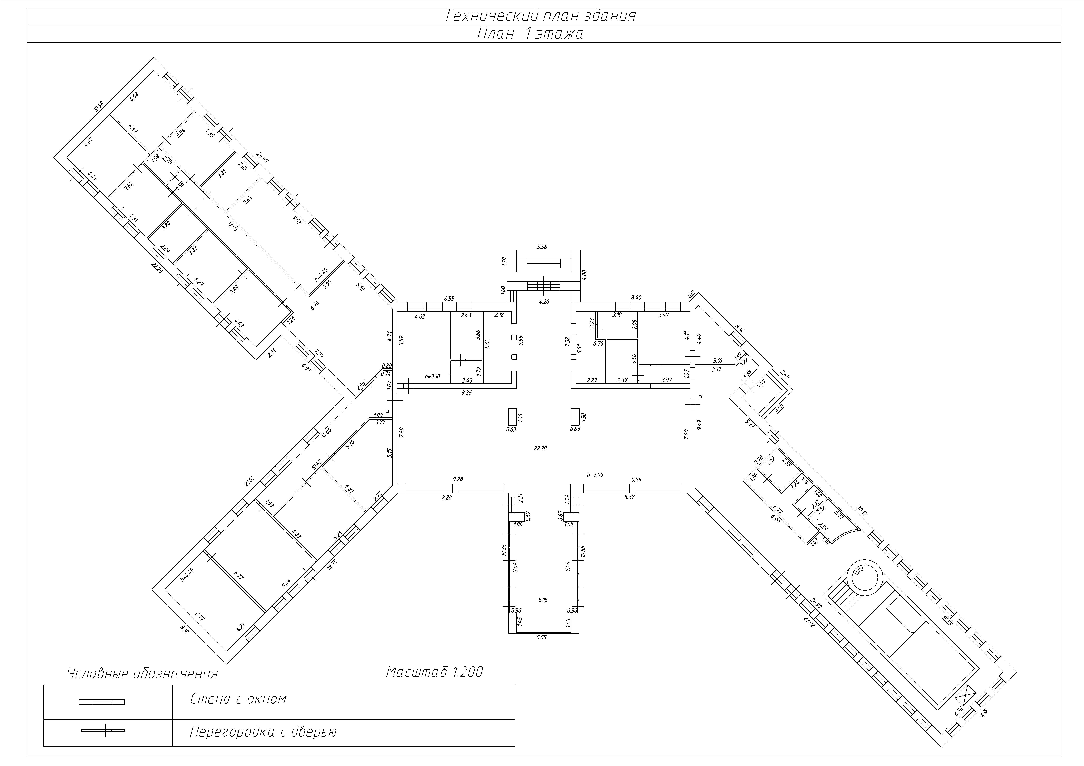
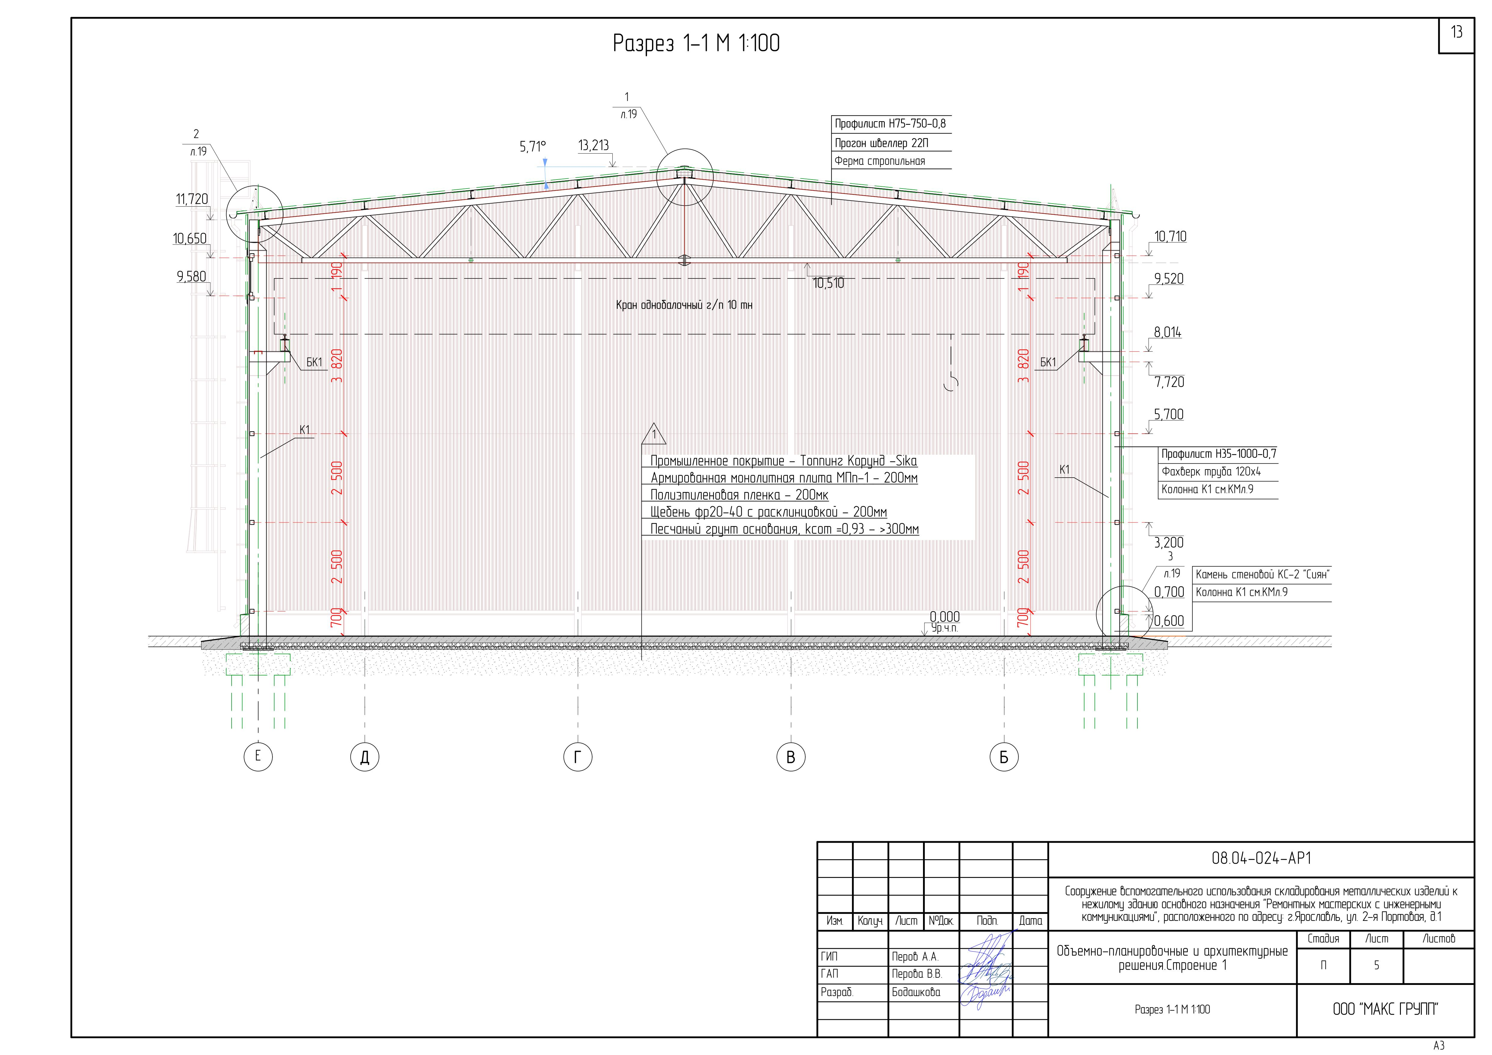
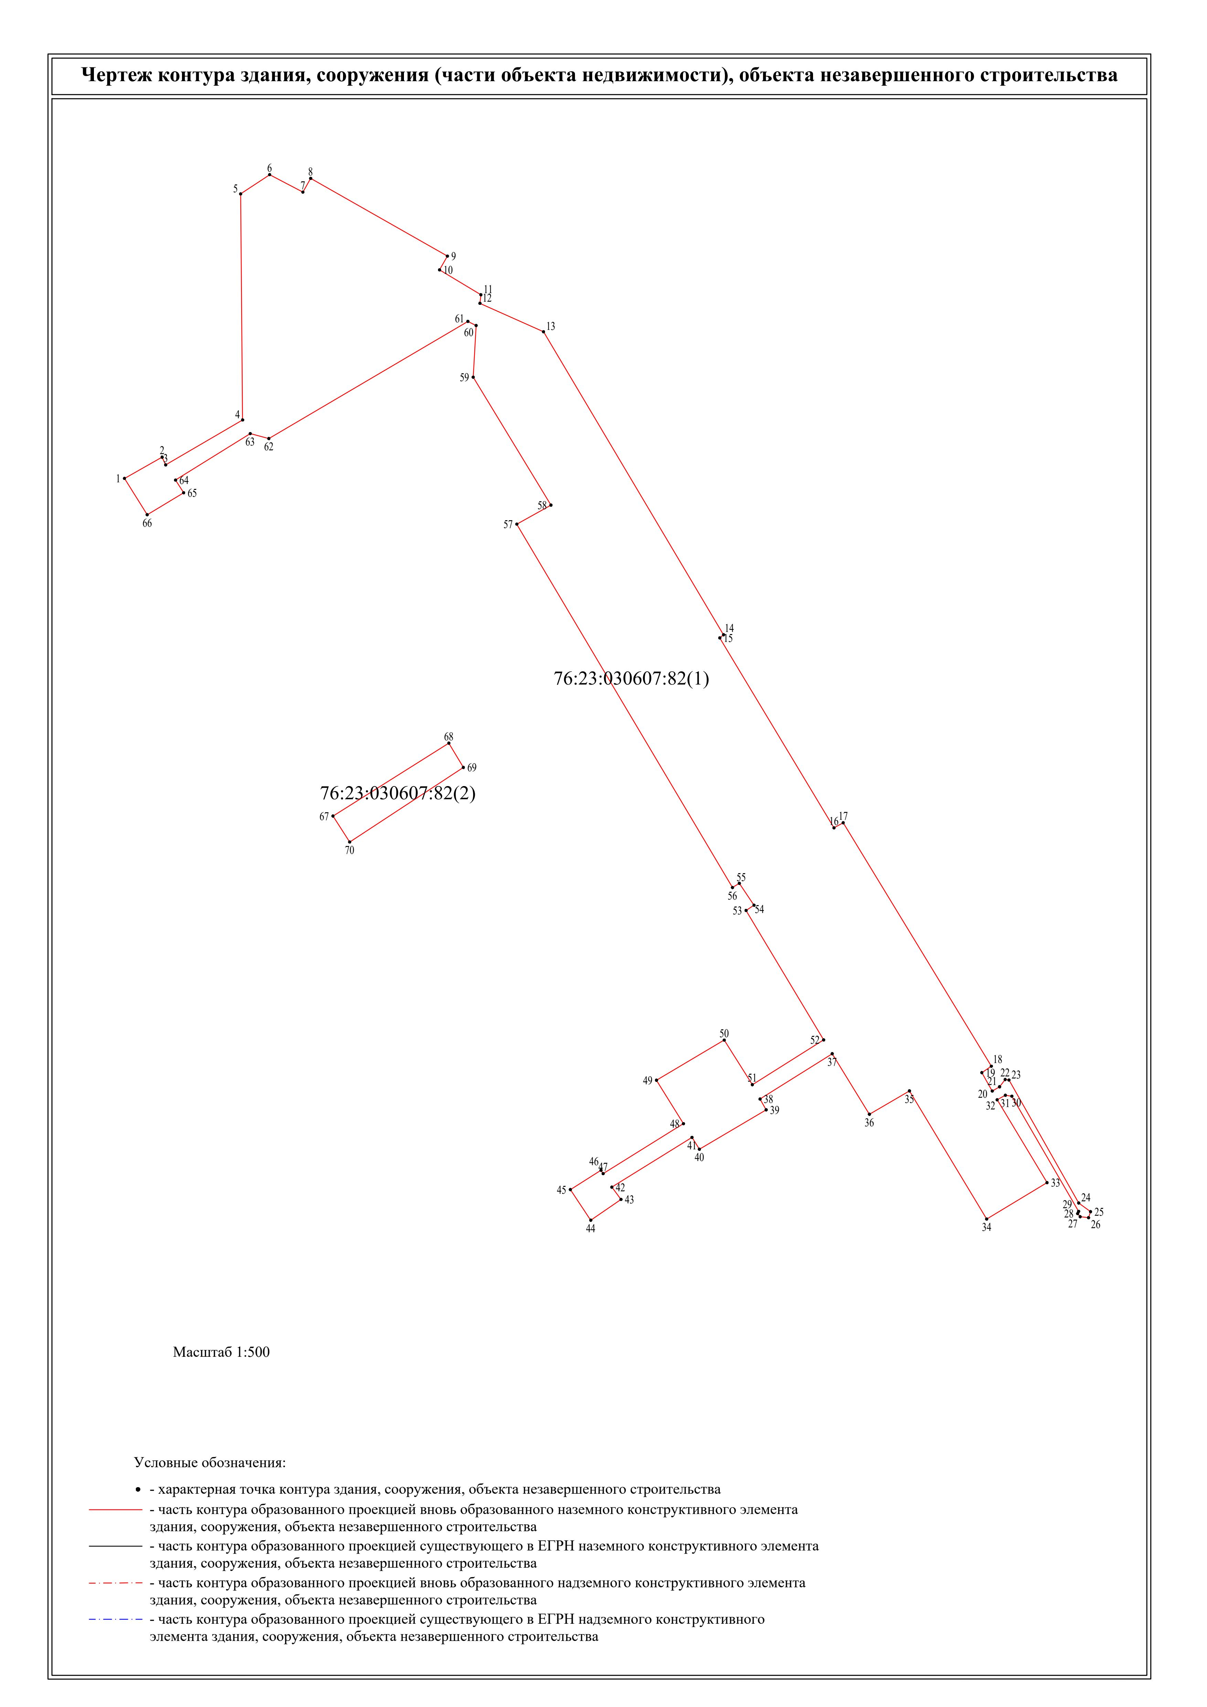
Отдельные вопросы, возникающие в практике осуществления учетно-регистрационных действий

Slide 21

Управление Федеральной службы государственной регистрации, кадастра и картографии
по Ярославской области
Спасибо за внимание!
4 сентября 2026 г.

